Slide 1

Psykologisk førstehjelp
- å snakke vennlig til seg selv og andre
Solfrid Raknes, psykologspesialist
Notes:
HOVEDMÅL:
Fremme egenomsorg og sosial kompetanse
Økt tanke- og følelsesbevissthet Gjennom
- Elevopplæring (PF i SKOLEN, 4 t) og digitale hjemmeoppgaver
- Foreldremøte og digital-kurs til foreldre
- Læreropplæring
UTSTYR FOR GJENNOMFØRING I KLASSE
- Slides-pakke for visning av PP- slides i klasserom
- Et stk barnehefte ”Psykologisk førstehjelp” pr elev
- 10 stk hjelpehender pr hver elev
- En tynn arbeidsbok eller perm med løs-ark som elevene kan samle skriftlige oppgaver i
- Internett-tilgang

Slide 2
Time 1
FØLELSER
Notes:
Hovedmål, time 1: Vennlig selvsnakk, økt følelsesbevissthet
Delmål: Stimulere til
 Gjenkjennelse og økt toleranse for et bredt spekter av følelser
 Skalering av følelser
 Uttrykke følelser verbalt og non-verbalt
 Lære et system for å skille situasjon, følelse, tanker og handling
3 min
Fortell om en situasjon der du har latt følelsene og rødtankene dine tatt helt overhånd, der det har båret galt av sted – deretter om hvordan du hvordan du fikk snudd dette ved å tenke og handle annerledes. ”Fra rød til grønn tanke”
Rammer fremover: 4 x, hvilke timer
Hensikt: Lære om følelser, tanker og vennlig selvsnakk

Slide 3
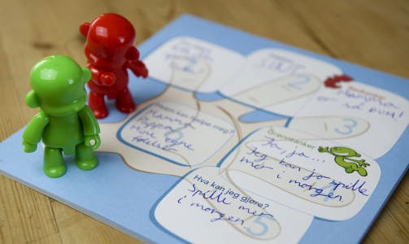
Hva skal vi lære i dag?
Om følelser
Om røde og grønne tanker
Hjelpehånden - et ryddesystem
Notes:
2 min Lærersnakk
Gjennomgå agenda
Vis plastikkfigurene Rød og grønn og en hjelpehånd
 TIPS: Heng opp en plakat av hjelpehånda i klasserommet, og la Rød og Grønn stå synlig i klasserommet de neste fire ukene

Slide 4
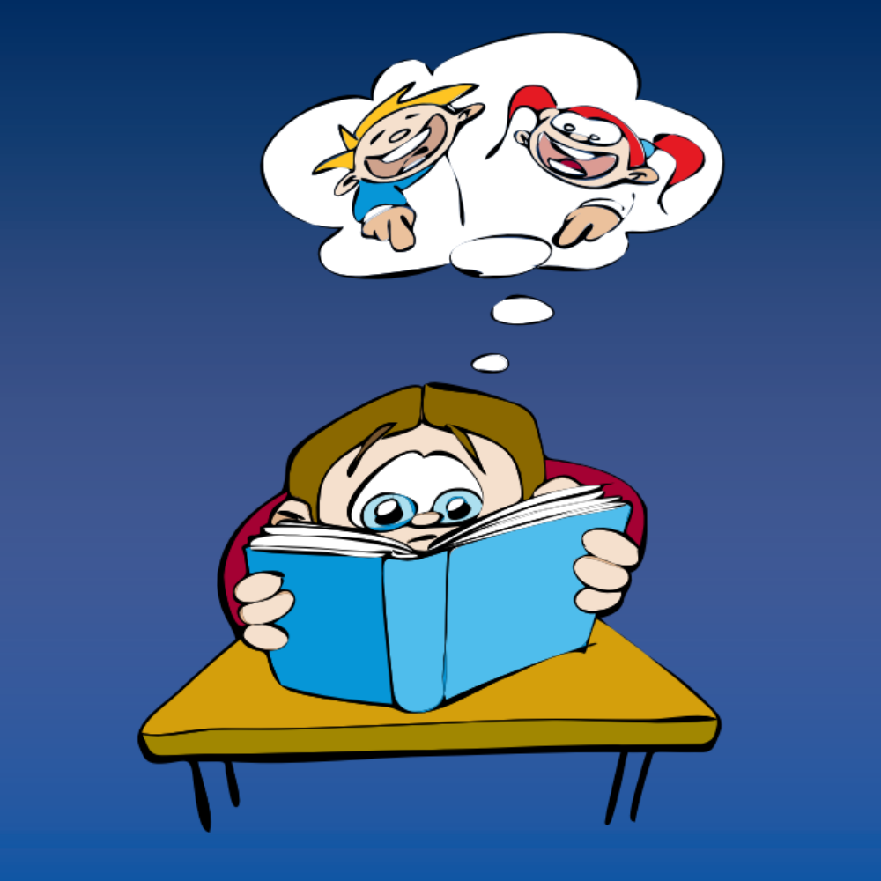
Om å hjelpe seg selv
Les s 8 – 13
Notes:
6 min Elevlesing og lærersnakk
Del ut PF-heftene og en hjelpehånd
La elevene lese en setning hver
Oppsummer hovedinnholdet

Slide 5
Følelser
Hvilke følelser har vi?
Hva er bra med at vi har følelser?
Hva er bra med å kunne bli sint?
Hva er bra med å kunne bli redd?
Notes:
Felles samtale 3 min
Sett ord på ulike følelser Emil på plansjen viser
La elevene beskrive hva ved uttrykket som gjør at de ser han er glad, sint, redd, trist
Start helst med grunnfølelsene og utvid deretter
Hjelp elevene til å reflektere ha som er bra med at vi har følelser: Effektivt kommunikasjonssystem i og mellom mennesker. Reagere raskt og lurt i de fleste situasjoner

Slide 6
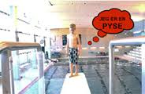
Se film
Se filmen frykt og røde og grønne tanker
https://www.youtube.com/watch?v=e3xfCgelYKE
Hva skjedde i filmen?
  hva følte gutten?
  Hva tenkte han?
  Hva fikk de røde tankene ham til å føle?
  Hvilke tanker trodde gutten mest på?
Notes:
Film og fellessamtale, 5 min
Filmen vises over youtube eller kan lastes ned fra vimeo
Snakk om det dere har sett:
 Hva var situasjonen?
 Hva følte gutten? (hvordan så de det på kroppen?)
 Hva tenkte han? (tankeboblene)
 Hva er bra med å kunne bli redd – og å se at noen blir redd?

Slide 7
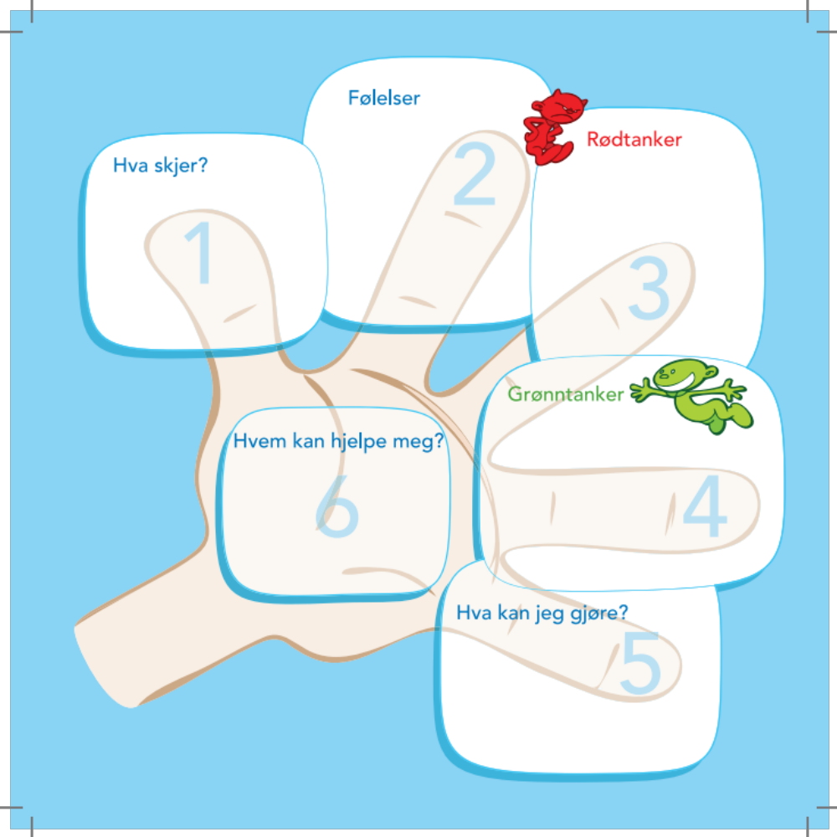
Hjelpehånda: Et ryddesystem for å sortere når følelsene er sterke
Notes:
Lærersnakk, 1 min
Forklar hjelpehånden med utgangspunkt i filmen om gutten som hoppet

Slide 8
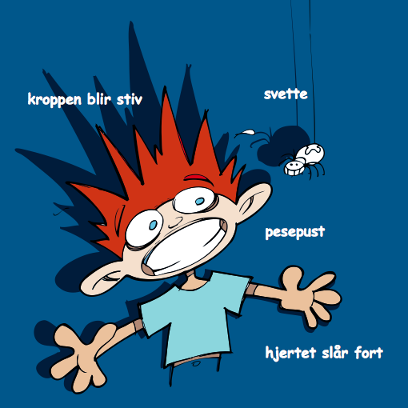
Følelser sitter i kroppen
Følelser merkes i kroppen
Hva kjenner du i din kropp når du er redd?
Notes:
Les og snakk, 4 min
Les s 14 - 17

Slide 9
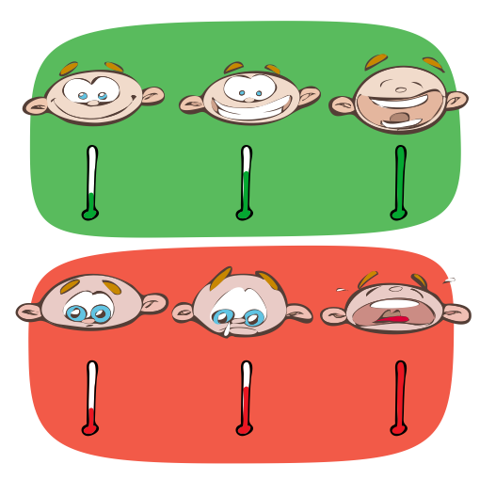
Følelsesstyrke
Les s 14 - 17
Følelser kommer i ulik styrke
LEK: Tipp følelse og styrke
Notes:
Lek, 10 min
Hvisk en følelse og følelse- styrke i øret til en elev. La denne mime følelsen, og de andre tippe.
Start med noe som er lett å tippe (sint, 8) ...
Fortsett med grunnfølelser i ulik styrke (lei deg, glad, redd)
Bruk gjerne også kjedelig, flau og stolt
Utvid til det som er mer komplisert: Sjalusi, misunnelse, nysgjerrig...

Slide 10
Hjemmeoppgave
Snakk med noen av de hjemme om en følelse du og den du snakker med har hatt, og hvordan den kjentes i kroppen.

Slide 11
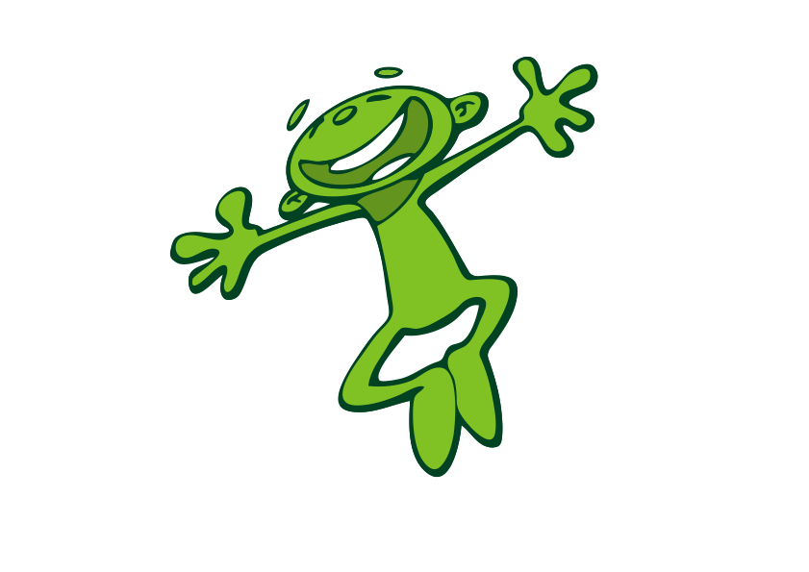
Grønn, trygg og glad!
Notes:
Avslutning 3 min
Avslutt gjerne med noe kort og fint: En stor applaus eller ”spaghettiøvelsen” (stå, gjør hele kroppen stiv, skuldrene opp – hold der ca 10 sek – så slapp av som en nykokt spaghetti, gjenta x 3)

Slide 12
Time 2
TANKEKRAFT
Notes:
Lærersnakk, 2 min
Velkommen
Vennlig selvsnakk
Hjelp elevene å huske tilbake til sist – vis fram den røde og den grønne, plakaten av hjelpehånda, nevn gjerne noen av dine røde og grønne tanker akkurat nå
Hovedmål: Vennlig selvsnakk, økt tankebevissthet
Delmål:
 Lære begrepene rødtanker og grønntanker
 Øve på å gjenkjenne rødtanker
 Øve på å lete etter og finne grønntanker

Slide 13
Hva skal vi lære i dag?
Det du tenker, avgjør hva du føler og får lyst til å gjøre
Om røde og grønne tanker
Hjelpehånden - et ryddesystem
Notes:
Lærersnakk/felles, 4 min
Agendagjennomgang: Skal se film, ha lagkonkurranse

Slide 14
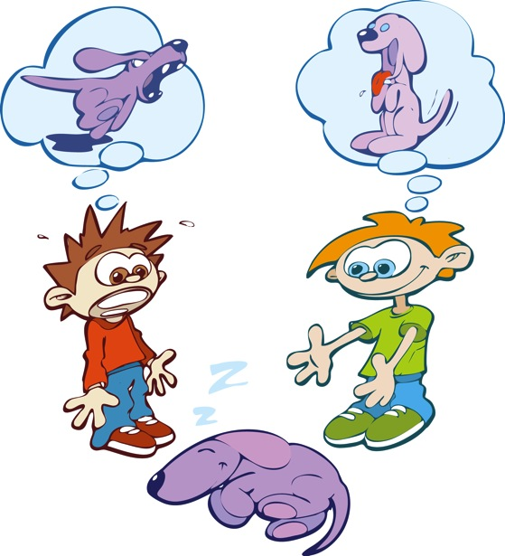
Tankekraft
Les s 19 – 23
Hva forklarer hvorfor guttene reagerer forskjellig?
Notes:
Felles samtale, 4 min
Del ut heftene og la elevene lese
Bruk god tid på å snakke med elevene om bildet
1. Hva skjer (ser hund)
2. Hva tenker gutten i rød skjorte,
hva tenker han i grønn?
3. Hvordan reagerer de og hva får de lyst til?
4. Hva vi TENKER avgjør hvordan vi reagerer – tankene våre har kraft, lurt å vite hva vi tenker
Snakk om at både situasjoner og hvordan vi tenker om situasjoner kan påvirke ha vi føler.

Slide 15
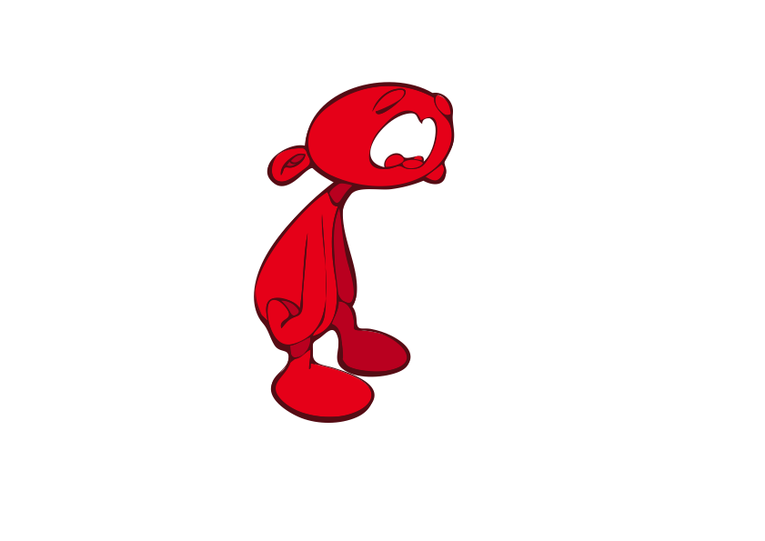
Rødtanker
Tanker som gjør at vi blir mer redd, flau, usikre eller lei oss enn vi har bruk for
Tanker som gjør situasjonen mer vanskelig
Notes:
Lærersnakk, 1 min
Kom med eksempel på egne rødtanker (for eksempel ut fra en situasjon der en venn kommer for sent til en avtale med deg eller lite lyst til å rette)
1. du er overdrevent redd eller stressa
2. du er sint
3. du er oppgitt og lei
Balanser – gi nok til at det fenger og er tydelig – og ikke så mye at de blir mye mer opptatt av å hjelpe deg enn av innholdet

Slide 16
Grønntanker
= Hjelpsomme tanker
Tanker som…
  Gjør deg trygg og glad
  Gjør deg mer selvsikker og omsorgsfull
  Hjelper deg til å gjøre det du ønsker og få til det du vil
Notes:
Lærersnakk, 1 min
Definisjon
Eksemplifiser med egne grønntanker – bygg gjerne videre utfra situasjonen og rødtankene du kom med nettopp
Gi eksempel på en grønntanke du har automatisert, for eksempel ”en ting om gangen” eller «når jeg prøver så godt jeg kan, er det godt nok».

Slide 17
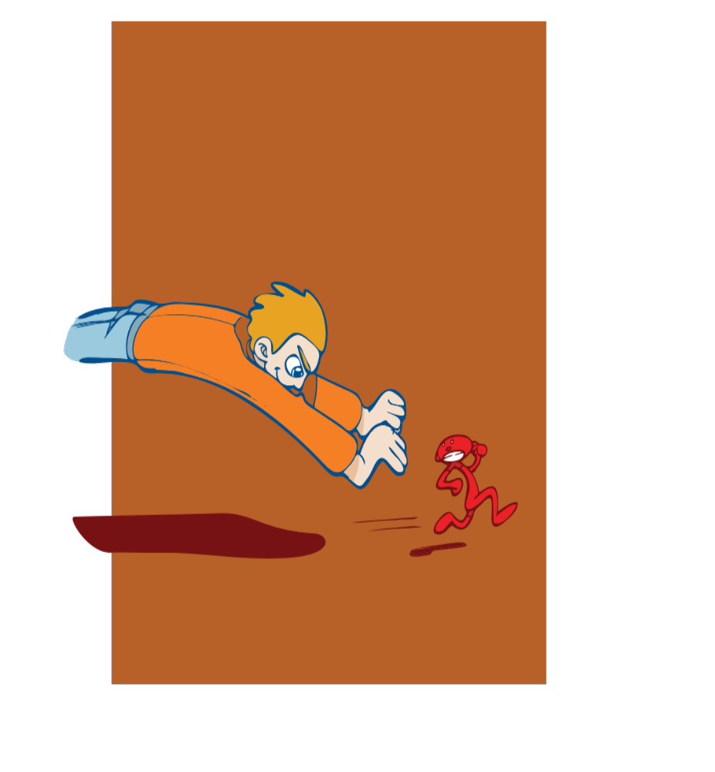
Alle har Rødtanker
Les s 25 og 26
Rødtankene kan være vanskelig å finne
Vær stolt når du finner dem, og spesielt når du tør å si dem høyt til noen du stoler på!
Notes:
Lesing og lærersnakk, 4 min
La elevene lese litt hver
Normaliser hvor vanskelig det kan være å finne sine egne rødtanker
De tankene man ikke vil ha kan ”gjemme seg”

Slide 18
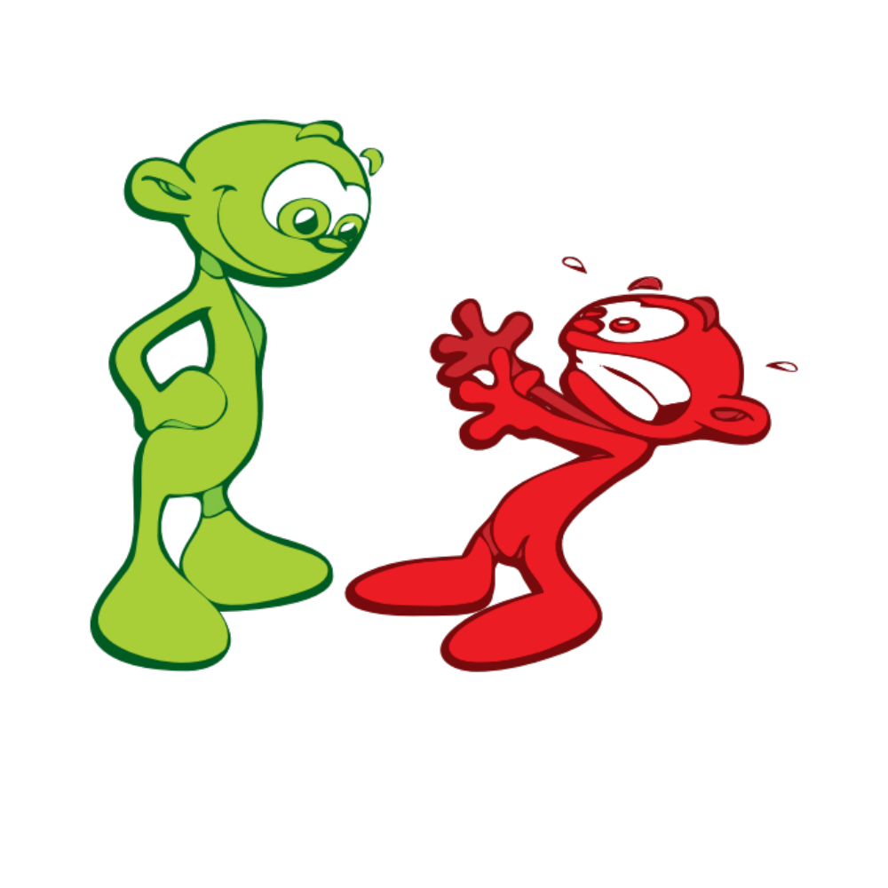
Lagkonkurranse
Gjennomfør konkurranse i tråd med konkurransereglene!
Etterpå:
  Grønntanker rundt seier?
  Grønntanker rundt tap?
Notes:
Lek, 8 min
Del klassen i to lag
Gjennomfør konkurransen
”tankekamp”.
Ta utgangspunkt i at du er veldig redd for noe som ligger der foran (for eksempel en tannlegetime du bør gå til)
Flytt deg fremover/bakover når elevene gir deg grønne/røde tanker som påvirker deg

Slide 19
Jeg skal ta et straffespark, det er slutten av kampen og det er uavgjort nå…
Notes:
Lærerstyrt fellessnakk, 2 min
Felles gjennomgang

Slide 20
Hjelpehånden – et ryddesystem
Hva skjer: Prøv å beskrive situasjonen nøytralt.
Følelser: Sett ord på følelse(r), styrke, hva du kjenner i kroppen
Rødtanker: Hva tenker du som forsterker vanskelige følelser?
Grønntanker: Hva kan være mer hjelpsomt å tenke?
Gjøre: Hva kan du gjøre hvis du skal handle utfra grønne tanker?
Hjelpere: Hvem kan hjelpe deg og hvordan?
Notes:
Lærersnakk, 1 min
Felles gjennomgang av prinsippene

Slide 21
Snart uketest
Notes:
Elevoppgave, skriftlig, 7 ,min
La elevene fylle ut en hånd hver for seg

Slide 22
Hjemmeoppgave
Vis Hjelpehånda du har fylt ut rundt «snart uketest» til noen av de hjemme, og hør hva de kjenner seg igjen i.
Notes:
Gi hjemmeoppgaver, 1 min

Slide 23
Grønn, trygg og glad!
Notes:
Avslutning, 1 min
Avslutt gjerne med noe kort og fint: En stor applaus eller ”spaghettiøvelsen” (stå, gjør hele kroppen stiv, skuldrene opp – hold der ca 10 sek – så slapp av som en nykokt spaghetti, gjenta x 3)

Slide 24
Time 3
HVA KAN JEG GJØRE?
Notes:
3 min
Hovedmål: Vennlig selvsnakk, økt bevissthet rundt mestringsstrategier
Delmål: Stimulere til
- Identifisere aktiviteter som gir glede, mestring og ro
- Stimulere til bevissthet rundt mestringsstrategier
- Utvikle forståelse av sammenheng mellom situasjon, følelser, tanker og mestringsstrategi
Hjelp elevene å huske tilbake til sist – vis fram den røde og den grønne, plakaten av hjelpehånda, nevn gjerne noen av dine røde og grønne tanker akkurat nå
Agendagjennomgang: Skal se film, snakke om hva vi kan gjøre for å ha det bra og om trøst
Gjennomgang av hjemmeoppgaver: Hør om noen har gjort det – få frem gode opplevlser/erfaringer!

Slide 25
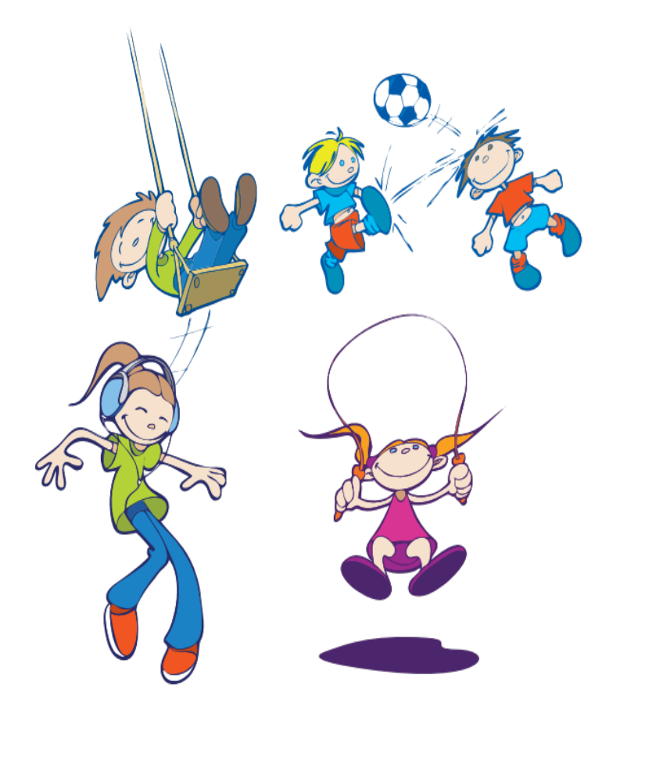
Les s 28
Fyll ut liste over hva du liker å gjøre (s 56 – 57)
Notes:
Fellesoppgave eller i par/individuelt: Lesing
Individuelt eller i par: Fyll ut liste over hva DU liker å gjøre.
Etter listene er utfylt, er det fint å snakke med barna om at listen kan være nyttig når man trenger å «muntre seg opp litt». Å huske på hva man liker å gjøre kan være vanskelig når man er veldig lei seg!

Slide 26
DET VI GJØR KAN PÅVIRKE HVA VI FØLER
Notes:
Aktivitet/felles oppgave, 4 min
Be elevene skrive ned hvor glad de er på en lapp (0 – 10)
Be alle reise seg – og så gjør dere 10 høye spretthopp sammen
Be elevene igjen skrive ned hvor glad de er på lappen
Undersøk om noens humør har endret seg i løpet av hoppingen!

Slide 27
Ser en venn er lei seg i friminuttet
Notes:
Elevoppgaver, skriftlig, 5 min
La elvene fylle ut en hjelpehånd – 2 og 2

Slide 28
Hjelpehånden – et ryddesystem
Hva skjer: Prøv å beskrive situasjonen nøytralt.
Følelser: Sett ord på følelse(r), styrke, hva du kjenner i kroppen
Rødtanker: Hva tenker du som forsterker vanskelige følelser?
Grønntanker: Hva kan være mer hjelpsomt å tenke?
Gjøre: Hva kan du gjøre hvis du skal handle utfra grønne tanker?
Hjelpere: Hvem kan hjelpe deg og hvordan?
Notes:
Lærersnakk, 2 min
Gjenta kort prinsippene, gjerne utfra der du ser elevene får til og hva de strever med

Slide 29
En gang jeg var veldig lei meg
Notes:
Elevoppgaver, skriftlig, 5 min
La elevene fylle ut, hver for seg, og oppfordre dem til å dele denne hånden med foreldrene

Slide 30
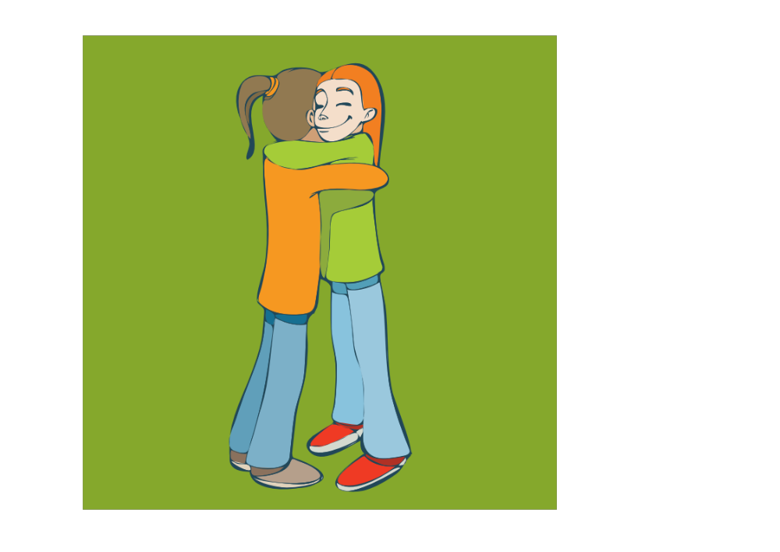
HJEMMEOPPGAVE
Vis hjelpehånden du har fylt ut til noen hjemme.
Prøv å få til en samtale om hva som virkelig er god trøst for deg, og også for den du snakker med
Vis takknemmelighet til noen for noe
Legg merke til hva som skjer med deg og den andre når du uttrykker din takknemmelighet
Notes:
Gi hjemmeoogaver

Slide 31
Grønn, trygg og glad!
Notes:
Avslutning, 1 min
Avslutt gjerne med noe kort og fint: En stor applaus eller ”spaghettiøvelsen” (stå, gjør hele kroppen stiv, skuldrene opp – hold der ca 10 sek – så slapp av som en nykokt spaghetti, gjenta x 3)

Slide 32
Time 4
HVEM KAN HJELPE MEG
Notes:
Lærersnakk 2 min
MÅL, TIME 4 SOSIAL STØTTE tid: 40 min
Hovedmål: Vennlig selvsnakk, økt bevissthet om viktigheten av sosial støtte
Delmål: Stimulere til
Identifisere hvem en selv har som støtte i hverdagen
Refleksjoner rundt hvordan være en god venn
Øvelse på å gi og ta imot komplimenter
Lære hjelpehånda utenatt slik at dere husker den hele livet
Se film, gjøre undersøkelser, lære mer om hvordan hjelpe hverandre
Gjennomgang av hjemmeoppgaver: Hør om noen har gjort det – få frem gode opplevelser/erfaringer!

Slide 33
PUGG DEN UTENATT!
Notes:
Lærersnakk + felles 3 min
Pugg hjelpehånda utenatt
Huskeregler
– ”thumbs up”
– Rødfingeren
– To hender som løftes opp innihverandre er tegnspråk for å være til hjelp
Man har alltid med seg hånda!

Slide 34
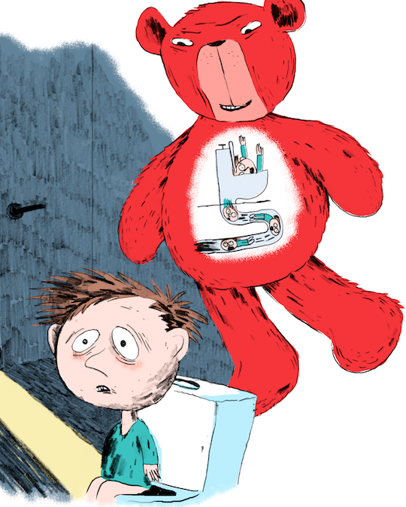
Se film
Notes:
Se film, 4 min
Se animasjonsvideoen ”Roald er redd”
https://barnehage.salaby.no/gronne-tanker-glade-barn/roald-er-redd
Si noe om at det er fint at Roald øver seg og fikk hjelp til å like å være litt alene
Alle føler seg ensomme iblant
Det er viktig å kunne være alene – og å hjelpe hverandre, gjøre fine ting sammen med andre

Slide 35
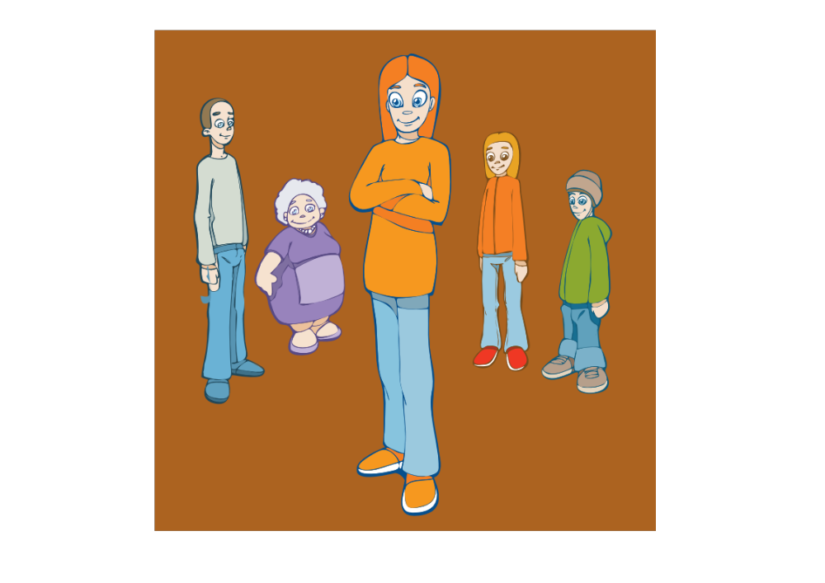
Hvem kan hjelpe deg?
Les s 30 – 31
Fyll ut s 58 - 59
Notes:
Elevoppgave, 5 min
La elevene lage et ark som viser deres venner og familie
Kombiner gjerne skrift og bilder

Slide 36

Lukk øynene og tenk på en person du er veldig glad i. Tenk på noe gøy dere gjør sammen.
Hvilken følelse får du?
Hva kjenner du i kroppen?
Notes:
Lærerstyrt fellesoppgave, 2 min
Snakk med dyp, rolig stemme
Be elevene om å sitte godt på stolen, samle seg i kroppen sin, puste så pusten kommer helt ned i magen
Kikke ned eller lukke øynene
Og så ber du dem tenke på noen de er glad i, noe fint eller gøy de gjør sammen, hvilke lukter som er der, lyder
Og hvordan det kjennes i kroppen
SÅ ber du dem åpne øynene og være her igjen

Slide 37
Sint
Beskriv en gang du gjorde noe dumt mens du var sint
Notes:
Elevoppgave, skriftlig, 5 min
Av og til blir vi sint
 Ofte er det bra om vi blir litt sint
– man må jo sette grenser!
 Men noen ganger kan gjøre dumme ting som går utover vennskap og forholdet til noen vi er glade i når vi er sint
 Fyll ut en hjelpehånd for en situasjon der du gjorde dumme ting da du var sint – og hvordan du kunne ha tenkt og gjort i stedet for... nå i etterpåklokskap

Slide 38
Løft hverandre med komplimenter
Finn komplimenter du tror XX blir glad for
Skriv dem opp – men hold det hemmelig
Notes:
Gruppeoppgave, aktivitet (samlet denne slides og neste slide 15 min)
Del elevene i grupper på ca 4
Et grønt ark til hver
1. Skriv navnet til den til høyre for deg øverst
2. Skriv et kompliment til den personen: Noe ved ham/ henne du liker

Slide 39
Løft hverandre med komplimenter
Øv på å ta imot og gi komplimenter
  Øyekontakt
  Kroppsholdning
Notes:
Gruppeoppgave, aktivitet (samlet denne slides og forrige slide 15 min)
Gi komplimenter – som om du gir en annen viktig gave!
Reis deg,
overrekk komplimentkortet
med høystatus- kroppsspråk: Vis at du er høyreist i kroppen, litt som en hane
Har øyenkontakt
Bruker ro, kanskje senker stemmen litt
Ta imot kortet – med åpenhet,
slik du vil ta imot noe fint du virkelig fortjener og liker godt. Som å kose seg med den aller beste karamellen.

Slide 40
Hjemmeoppgave
Undersøk hva som skjer hvis du gir komplimenter til venner og de hjemme.
Notes:
Gi hjemmeoppgaver. 1 min

Slide 41
Grønn, trygg og glad!
Notes:
Avslutning, 1 min
Avslutt gjerne med noe kort og fint: En stor applaus eller ”spaghettiøvelsen” (stå, gjør hele kroppen stiv, skuldrene opp – hold der ca 10 sek – så slapp av som en nykokt spaghetti, gjenta x 3)

